Slide 1
Monitoraggio terapeutico dei farmaci

Slide 2
COS’È?
Il monitoraggio terapeutico dei farmaci TDM è una partica che consiste nella misura della concentrazione di farmaci e dei loro metaboliti nel circolo ematico al fine di mantenerla costante.
Lo scopo del TDM è fornire informazioni agli operatori sanitari per assisterli nell'adeguamento del regime farmacologico per raggiungere una concentrazione di farmaco ottimale che assicuri al paziente una risposta terapeutica desiderata con il minor rischio di tossicità indotte dal farmaco o di inefficacia terapeutica.
SCOPO?

Slide 3
IL FARMACO
La parola ‘farmaco’, deriva dal greco pharmakon, che vuol dire ‘rimedio, medicina ma anche veleno’. In generale è un prodotto, realizzato con molecole classificate API capaci di indurre modificazioni positive o negative nell’organismo vivente mediante un’azione chimica o fisica.
PRINCIPIO ATTIVO
è il componente dei medicinali da cui dipende la sua azione curativa, il medicinale vero e proprio.
ECCIPIENTI
componenti inattivi del medicinale, privi di ogni azione farmacologica.

Slide 4
I farmaci possono essere di diversa natura chimica. Possono essere:
▪ Molecole organiche semplici (grande maggioranza dei farmaci, agiscono in genere con meccanismo specifico)
▪ Macromolecole biologiche (proteine o DNA)
▪ Composti inorganici (acqua ossigenata o bicarbonato di sodio, che agiscono con meccanismo non
specifico)

Slide 5
Classificazione dei farmaci
Farmaci sostitutivi: usati soprattutto nelle terapie di disintossicazione, come il metadone
Farmaci patogenetici: che vanno sui meccanismi della malattia che danneggiano l’organismo.
Farmaci eziologici: bloccano la causa della malattia, come gli antibiotici che uccidono i batteri.
Farmaci sintomatici: sopprimono i sintomi della malattia, ad esempio il paracetamolo che blocca la febbre.
Farmaci utilizzati in diagnostica: mezzi di contrasto.

Slide 6
FARMACI GENERICI
Per medicinale generico si intende un medicinale avente la stessa composizione qualitativa e quantitativa in termini di sostanze attive e la stessa forma farmaceutica di un medicinale di riferimento, nonché una bioequivalenza con il medicinale di riferimento dimostrata da studi appropriati di biodisponibilità.
Il medicinale generico rientra nella definizione di "medicinale equivalente”. Sono definiti medicinali equivalenti, i medicinali con obbligo di prescrizione medica, aventi uguale composizione in principi attivi,
forma farmaceutica, via di somministrazione, modalità di rilascio, numero di unità posologiche e dosi unitarie uguali rispetto al medicinale di riferimento.

Slide 7
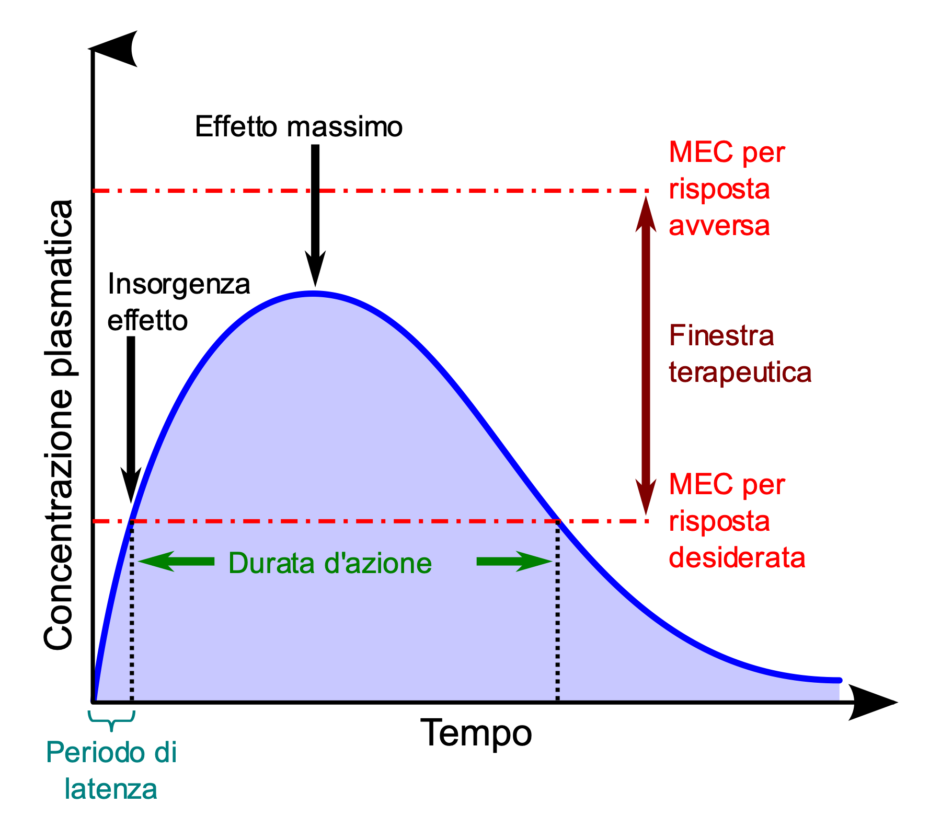
FINESTRA TERAPEUTICA
È un intervallo di sicurezza del farmaco compresa tra la dose minima efficace CME, al di sotto della quale non si ha l’effetto terapeutico, e la concentrazione tossica minima CTM, al di sopra della quale iniziano ad insorgere gli effetti tossici. La distanza tra le 2 concentrazionii può essere:
Larga: quando tra le 2 concentrazioni la distanza è ampia
Ristretta: tale distanza è molto piccola
Tuttavia, queste linee ‘guida’ non devono essere utilizzati come guida assoluta ma bisogna contestualizzarle. Ogni persona può assorbire, metabolizzare, utilizzare ed eliminare il farmaco con modalità e tempi diversi in base all’età, allo stato di salute complessivo, all’assetto genetico e all’interferenza con eventuali altri farmaci assunti.

Slide 8
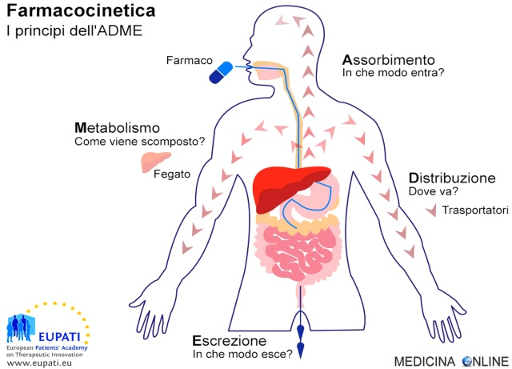
FARMACOCINETICA
La farmacocinetica è la branca della farmacologia che studia tutti i fattori coinvolti a determinare le concentrazioni che un farmaco raggiunge nei vari distretti dell’organismo e le loro variazioni temporali.
Essa si divide in 4 parti:
Assorbimento
Distribuzione
Metabolismo
Escrezione

Slide 9
ASSORBIMENTO
Si intende per ‘’assorbimento’’ quell’insieme di processi attivi e/o passivi che assicurano il passaggio di un farmaco dal sito di somministrazione al circolo sistemico, attraverso delle membrane biologiche di natura lipoproteica attraversate da stretti canali o pori.
Ciò dipende da diversi fattori come:
liposolubilità del farmaco: un farmaco più liposolubile avrà meno difficoltà ad attraversare le membrane biologiche;
temperatura: più è alta e più il farmaco viene assorbito;
vie di somministrazione: ad esempio orale, rettale o intramuscolare;
irrorazione sanguigna della zona dove il farmaco è somministrato.

Slide 10
SOMMINISTRAZIONE DEI FARMACI
Le vie parenterali sono: 1. Somministrazione intravenosa 2. Somministrazione intrarteriosa 3. Somministrazione intramuscolare 4. Somministrazione cutanea
Le vie enterali sono:
Somministrazione orale
Somministrazione sublinguale
Somministrazione rettale
Applicazione topica
Perché scegliere una via di somministrazione piuttosto che un’altra?
Se si vuole una via di somministrazione con un effetto farmacologico molto rapido, la via da scegliere è quella endovenosa. Anche attraverso la via sublinguale, il farmaco non subisce nessuna modificazione epatica ed ha un effetto molto più rapido.

Slide 11
Diffusione del farmaco
Pinocitosi: È il processo attraverso il quale la cellula ingloba liquidi o particelle solide. La membrana cellulare si invagina, circonda il liquido o le particelle, quindi si fonde di nuovo formando una vescicola che in seguito si distacca e si muove verso l'interno della cellula. Per tale processo è necessario un dispendio energetico. La pinocitosi riveste probabilmente un ruolo marginale nel trasporto dei farmaci, eccetto che per quelli di natura proteica.
Trasporto attivo: avviene contro gradiente di concentrazione da minore a maggiore. Utilizza ATP. Es. Probenecid compete con la penicillina per la secrezione tubulare, ritardandone la secrezione; glicoproteina P
Diffusione facilitata: Secondo gradiente di concentrazione dal maggiore al minore. Entrano in gioco i
carrier che ricoprono la molecola polare rendendola apolare.
Diffusione passiva: I farmaci diffondono attraverso la membrana cellulare da una regione ad alta concentrazione (p. es., i liquidi gastrointestinali) a una a bassa concentrazione (p. es., il sangue).

Slide 12
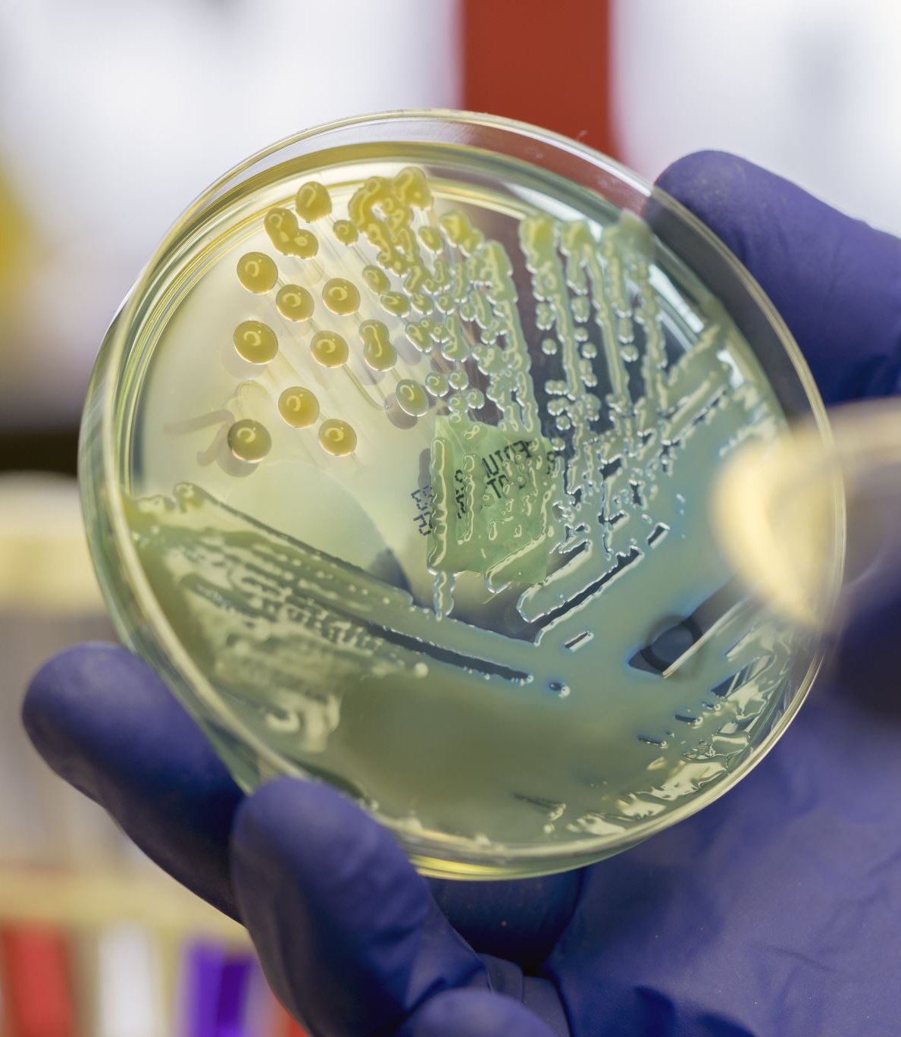
DISTRIBUZIONE
La distribuzione è la seconda fase della farmacocinetica ed esprime il passaggio del farmaco dal circolo sistemico ai tessuti periferici.
Il tempo medio di circolazione del sangue è 1 minuto. Dato che il sangue ricircola, il farmaco si sposta dal torrente ematico ai tessuti dell’organismo.
Una volta assorbiti, la maggior parte dei farmaci non si distribuisce equamente nei vari tessuti:
I farmaci idrosolubili, come il farmaco antipertensivo atenololo, tendono a permanere all’interno del flusso ematico e del liquido che circonda le cellule (spazio interstiziale).
I farmaci liposolubili, come l’ansiolitico clorazepato, tendono a concentrarsi nei tessuti adiposi.
Altri farmaci si concentrano soprattutto in una piccola regione dell’organismo (per esempio, i concentrati a base di iodio, principalmente a livello della tiroide), poiché i tessuti in quella zona hanno una particolare attrazione (affinità) e capacità di trattenere il farmaco.

Slide 13
Velocità di distribuzione
I farmaci penetrano nei diversi tessuti a velocità differenti, in base alla capacità del farmaco di attraversare le membrane.
l’antibiotico rifampicina, un farmaco altamente lipofilico, entra rapidamente nel cervello, l’antibiotico penicillina, un farmaco idrofilico, non vi riesce.
Solitamente, i farmaci liposolubili riescono ad attraversare le membrane cellulari più rapidamente dei farmaci idrosolubili. Alcuni farmaci abbandonano il torrente ematico molto lentamente, perché si legano strettamente alle proteine circolanti nel sangue.

Slide 14
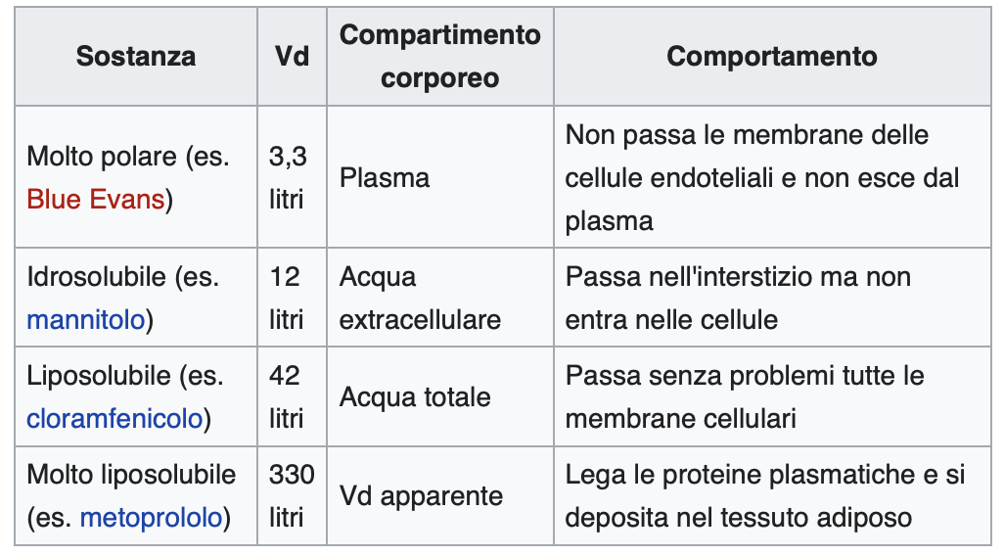
Volume di distribuzione
Si definisce come il volume teorico che sarebbe necessario a contenere la quantità totale di farmaco presente nell'organismo alla stessa concentrazione di quella presente nel plasma. Si calcola come rapporto tra la dose di farmaco presente nell'organismo (che nel caso di un assorbimento del 100% corrisponde alla dose somministrata) e la concentrazione plasmatica del farmaco stesso.
A seconda della sua idro- o liposolubilità, una sostanza può avere volumi di distribuzione molto diversi.

Slide 15
METABOLISMO
I farmaci possono essere metabolizzati mediante ossidazione, riduzione, idrolisi, idratazione, coniugazione, condensazione oppure isomerizzazione; qualunque sia il meccanismo, l'obiettivo è quello di rendere il farmaco più facile da poter eliminare. Gli enzimi che intervengono nel metabolismo sono presenti in molti tessuti, ma sono concentrati maggiormente a livello epatico. La velocità del metabolismo dei farmaci varia tra i pazienti. Alcuni pazienti metabolizzano un farmaco così rapidamente che le concentrazioni ematiche e tissutali terapeuticamente efficaci non vengono mai raggiunte; per altri, il metabolismo può essere così lento che le dosi consuete causano tossicità. La velocità del metabolismo dei farmaci è influenzata da fattori genetici, da disturbi coesistenti (in particolare patologie epatiche croniche e scompenso cardiaco avanzato) e dalle interazioni farmacologiche (in particolare quelle che causano induzione o inibizione del metabolismo).
Ora andiamo a vedere quali sono le reazioni di metabolizzazione:
Ossidazione, riduzione e idrolisi definite come ‘reazioni di fase 1’: comportano la formazione di un gruppo funzionale nuovo o modificato.
Coniugazione costituisce le ‘reazioni di fase 2’: prevedono la coniugazione con una sostanza endogena.

Slide 16
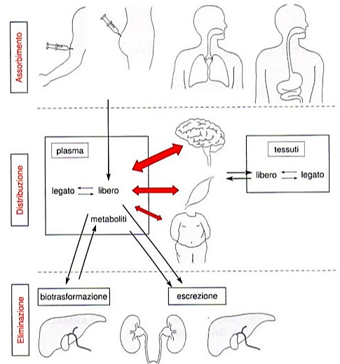
Escrezione
La fase di escrezione comporta l'allontanamento del farmaco dall'organismo.
Può avvenire con modalità diverse attraverso i reni, il fegato (mediante la bile e quindi nelle feci), i polmoni, la saliva ed il sudore. Il risultato netto di questo processo è che la concentrazione plasmatica del principio attivo diminuisce.
I parametri del farmaco che definiscono questa fase sono:
Emivita: si intende il tempo necessario perché dal plasma sia eliminata la metà della quantità di farmaco inizialmente presente;
Clearance: indica il volume di un compartimento (plasma, tessuti, etc.) in ml che viene "cleared" cioè depurato di una sostanza nell'unità di tempo (ad es. mL/min).

Slide 17
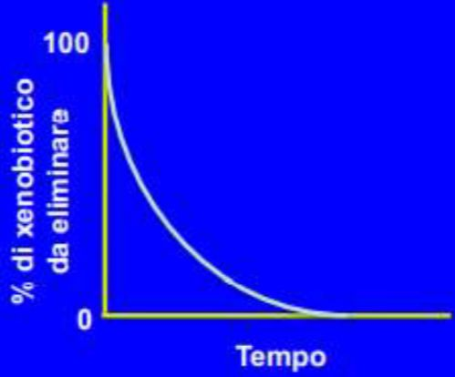
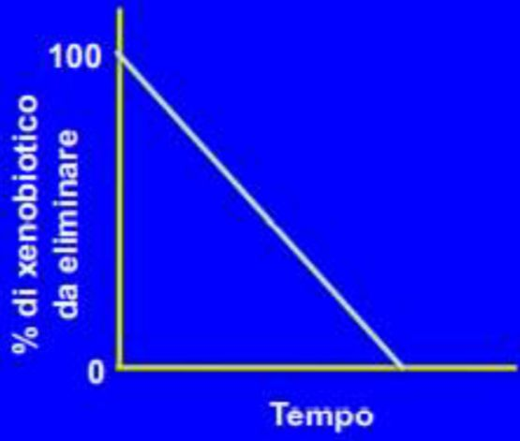
Velocità di eliminazione di ordine primo
Processo grazie al quale la quantità di farmaco eliminato nell’unità di tempo è una percentuale costante di quella che rimane da eliminare.
Per la maggior parte dei farmaci la Clearance (CI) è costante entro l'intervallo di concentrazione (C) terapeutica del farmaco e la velocità di eliminazione (V) del farmaco è direttamente proporzionale alla concentrazione di farmaco:
Ve(mg/h)= Cl (L/h) * C (mg/L)
Velocità di eliminazione di ordine zero
Nel caso in cui le concentrazioni di farmaco siano talmente elevate da saturare i siti di legame delle macromolecole implicate nei processi di eliminazione; la velocità di eliminazione diventa costante ed indipendente dalla concentrazione:
Ve * (mg/h) = costante

Slide 19
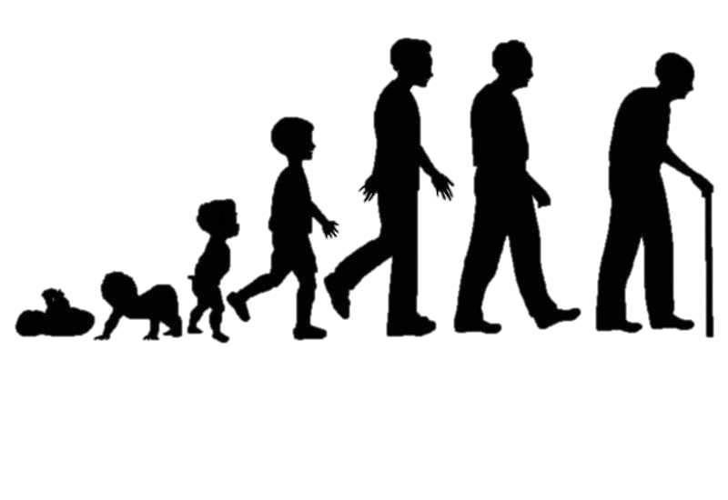
Alterazioni farmacocinetiche associate all’età
 | Età geriatrica | Età pediatrica
Assorbimento | limitato in caso di patologie a carico del tratto gastrointestinale | sostanzialmente inalterato
Distribuzione | si riducono i livelli di albumina, aumentano quelli di glicoproteina acida | può variare per una diminuzione nella concentrazione dell'albumina sierica e per una diminuzione della sua affinità di legame verso i farmaci
Metabolismo | alterato da disfunzioni epatiche e da una fisiologica diminuzione dell'attività degli enzimi, con aumento dell'emivita di alcuni farmaci | ridotto a causa dell'immaturità dei sistemi enzimatici
Eliminazione | diminuisce per il deterioramento della funzione renale, con diminuzione della clearance ed aumento dell'emivita | diminuisce a causa di una ridotta filtrazione glomerulare nel rene con conseguente diminuzione della CI ed aumento dell'emivita

Slide 20
Uso delle tecniche analitiche nel TDM
Le possibilità laboratoristiche di misurare le concentrazioni di un farmaco nei liquidi biologici o nei tessuti si basano su metodiche chimiche o biologiche, classificabili in:
metodiche immunologiche
metodiche su base cromatografica accoppiata a rilevatori di vario tipo.
Le tecniche immunologiche si basano sull'impiego di anticorpi anti-farmaco specifici, accoppiate con diversi sistemi di rilevazione. I vantaggi sono: rapida esecuzione del test (intorno ai 40 minuti), buona specificità e sensibilità e la preparazione del campione spesso limitata a centrifugazione.
Le tecniche cromatografiche si basano invece su processi "separativi": la cromatografia è un metodo di separazione di analiti basato sulla diversa affinità dei soluti, in cui tali sostanze siano disciolte per due fasi di cui una fissa o stazionaria e l'altra mobile.

Slide 21
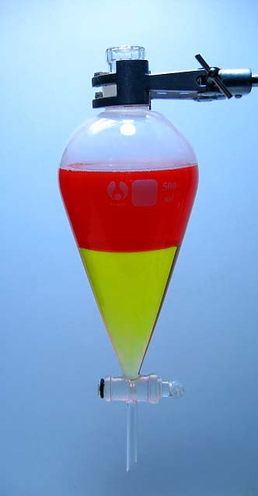
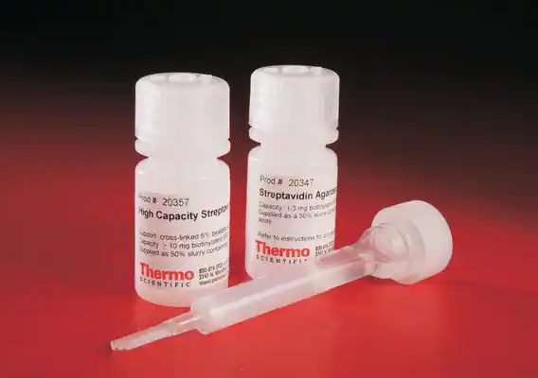
Per l'analisi in laboratorio possono essere a disposizione diversi campioni biologici (sangue intero, plasma, urine, feci, saliva) per cui può essere necessario un primo step di pretrattamento per ogni combinazione matrice/farmaco.
La tappa successiva è l'estrazione dei farmaci e dei loro metaboliti dalla matrice biologica.
L'estrazione liquido-liquido si basa sul principio della distribuzione differenziale dei soluti tra una fase acquosa e una non acquosa in funzione del loro coefficiente di ripartizione.
Negli ultimi anni inoltre ha conosciuto un notevole impulso l'uso delle colonnine, ovvero l'estrazione mediante resine contenute in tubi/provette/micro-piastre, a seconda del volume necessario.

Slide 22
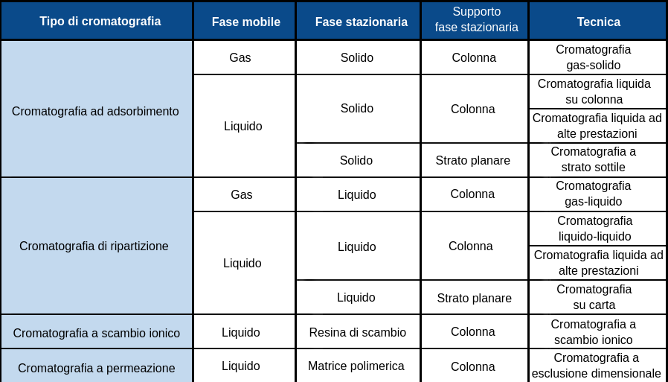
Le tecniche cromatografiche
Le tecniche cromatografiche offrono maggiore sensibilità e specificità rispetto ai metodi immunologici, permettendo di dosare quantità anche minime di farmaco e di distinguere tra loro anche molecole molto simili.
Molti degli anticorpi antifarmaco infatti, possono reagire sia con il farmaco bersaglio che con alcuni suoi metaboliti, producendo così una misurazione errata della reale quantità di principio attivo presente nel fluido biologico.
Tuttavia le tecniche cromatografiche presentano degli svantaggi, tra i quali:
•maggior costo di installazione e manutenzione
•necessità di una formazione prolungata del personale addetto
•maggior tempo di risposta.

Slide 23
Farmacocinetica & Farmacodinamica
I singoli individui differiscono nella risposta ai farmaci e pertanto possono necessitare di dosi individualizzate. Le origini di questa variabilità sono molteplici e possono essere suddivise nell'ambito delle due fasi dell'azione farmacologica:
FARMACOCINETICA: descrive la relazione tra la dose e la concentrazione di farmaco libero al sito d'azione, nonché l'andamento nel tempo della concentrazione di farmaco nel corpo.
FARMACODINAMICA: descrive la relazione tra la concentrazione di farmaco libero nei pressi del recettore e la risposta farmacologica, ovvero l'effetto terapeutico.
La variabilità individuale rispetto ad un trattamento farmacologico è data da fattori:
fisiologici: età, sesso, peso corporeo, condizione fisica, etnia;
patologici: malattie, livello di funzionalità epatica o renale;
ambientali: dieta, alcool, tabacco, altri farmaci, presenza e quantità di inquinanti;
genetici: mutazioni, polimorfismi genetici.

Slide 24
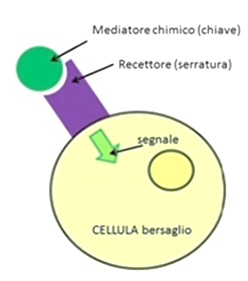
L’interazione del farmaco nell’organismo
Il principio fondamentale della farmacologia stabilisce che il farmaco deve interagire con particolari costruenti cellulari anche detti bersagli molecolari: recettori, canali ionici, enzimi, trasportatori. Tale interazione avviene sia attraverso legami chimici a bassa energia di tipo reversibile, che ad alta energia di tipo irreversibile.
I recettori sono molecole complesse in grado di legare in modo specifico, definito e con affinità precisa sostanze endogene e farmaci. A seguito di questo legame il recettore subisce una trasformazione capace di far scaturire l'effetto biologico.
L'interazione farmaco-recettore viene espressa matematicamente con l'equazione che correla la concentrazione di farmaco e la frazione di recettori legati:
[FR] /[RT]= [F] /Kd - [FR]

Slide 25
Le risposte farmacologiche possono essere…
GRADUALI
misurabili in continuo, aumentano all'aumentare della concentrazione (o della dose) di farmaco e sono rappresentate dalle curve concentrazione/dose-effetto graduali.
QUANTALI
non misurabili in continuo, indicano quanti individui in un campione di una popolazione rispondono ad una determinata dose di farmaco.
La capacità di un farmaco di influire su un recettore è correlata all'affinità del farmaco e all'efficacia intrinseca.
L'effetto di un farmaco è proporzionale al grado di occupazione del recettore, da cui la gradualità nella risposta.
Le proprietà farmacologiche principali sono…
la potenza: misura quanto farmaco è necessario per produrre un determinato effetto.
l’efficacia: la massima entità dell'effetto che un farmaco può indurre.

Slide 26
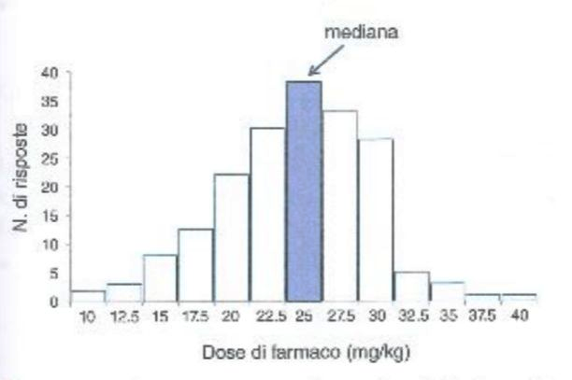
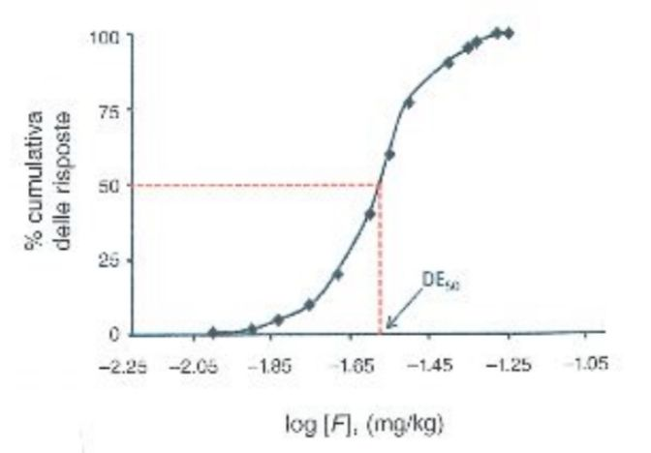
Curve quantali dose-risposta
Nel caso di curve quantali dose-risposta la dose di farmaco è correlata al numero di individui di una popolazione che rispondono al farmaco.
Le risposte quantali sono rappresentate con un istogramma di frequenza o con una curva cumulativa ottenuta calcolando per ciascuna dose la percentuale di individui che rispondono al farmaco rispetto al numero totale, e sommando tale percentuale alla percentuale relativa a tutte le dosi inferiori a quella considerata.
Dalla curva cumulativa si può calcolare la Dose Efficace 50 (DE50), cioè la dose di farmaco in grado di determinare l'effetto desiderato nel 50% della popolazione considerata.

Slide 27
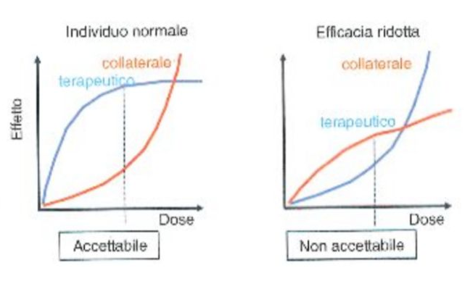
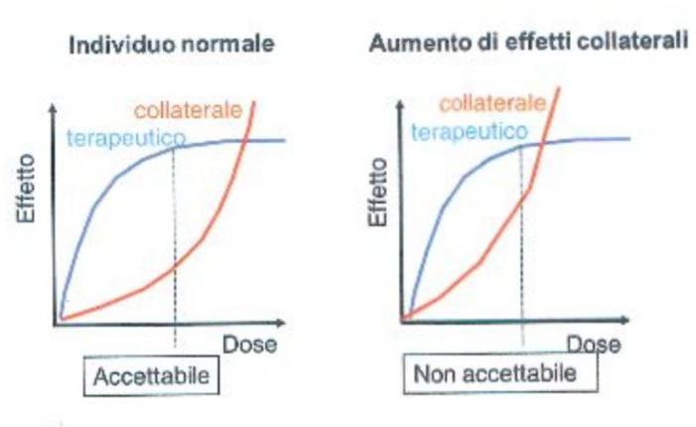
Variabilità individuale dei farmaci
Il problema della variabilità nella risposta ai farmaci, sia in termini di efficacia terapeutica che di tossicità, è di enorme rilevanza da un punto di vista scientifico sia per la salute dei pazienti sia dal punto di vista economico.
nell'efficacia terapeutica
La variabilità nell'efficacia di un farmaco può essere illustrata tramite le curve dose-risposta, con grafici rappresentano la risposta farmacologica (asse y) in funzione di dosi crescenti del farmaco (asse x).
negli effetti collaterali
È inoltre possibile riportare graficamente all’interno dei diagrammi le variazioni degli effetti collaterali che si potrebbero manifestare nei vari pazienti.

Slide 28
Calcolare le variabili farmacocinetiche
Il dosaggio di un farmaco determina il raggiungimento della concentrazione terapeutica, e può essere ottimizzato mediante due parametri farmacocinetici: volume di distribuzione (Vd) e clearance (CI).
Volume apparente di distribuzione (Vd)
È la costante farmacocinetica che pone in correlazione la quantità di farmaco presente nell'organismo con la sua concentrazione plasmatica.
Vd= X(mg) / C (mg/L)
Il volume di distribuzione rappresenta il volume di acqua corporea che sarebbe necessario per mantenere in soluzione tutto il farmaco che si trova nell'organismo, ad una concentrazione pari a quella plasmatica.
Il volume di distribuzione dipende dal legame del farmaco, che avviene con:
-proteine plasmatiche: la distribuzione è sfavorita (basso Vd);
-proteine dei tessuti: la distribuzione del farmaco è favorita (alto Vd).

Slide 29
Clearance
Organo: definita come il volume di plasma che viene depurato dal farmaco durante il passaggio attraverso l'organo nell'unità di tempo.
Clorgano = Q*E
Dove Q indica il flusso plasmatico attraverso l'organo nell'unità di tempo.
Sistemica (CI): capacità dell'organismo di eliminare il farmaco, ed è proporzionale alla velocità di eliminazione (Ve) ed inversamente proporzionale alla concentrazione plasmatica (C) del farmaco. CI viene definita come il volume di plasma depurato dal farmaco nell'unità di tempo:
Cl= Ve (mg/h )/ C(mg/mL)
Cl inoltre è uguale alla somma delle clearance specifiche dei singoli organi coinvolti nel processo di eliminazione:
CI = Clrenale + Clepatica + Claltre vie
Epatica: è il risultato dell'eliminazione del farmaco dovuto sia al metabolismo epatico sia alla secrezione attiva nella bile.
Clepatica= Clsistemica – Clrenale
Renale: caso in cui tramite il valore della CI è possibile calcolare sia il valore di U che quello di C tramite semplici analisi cliniche.
CI = Q*E = U*V/C(mL/min)
Nel rene la capacità di estrazione (E) dipende da:
-legame F-P (Farmaco-Proteine);
-pH dell'urina;
-efficienza dei sistemi di secrezione attiva del farmaco.

Slide 30
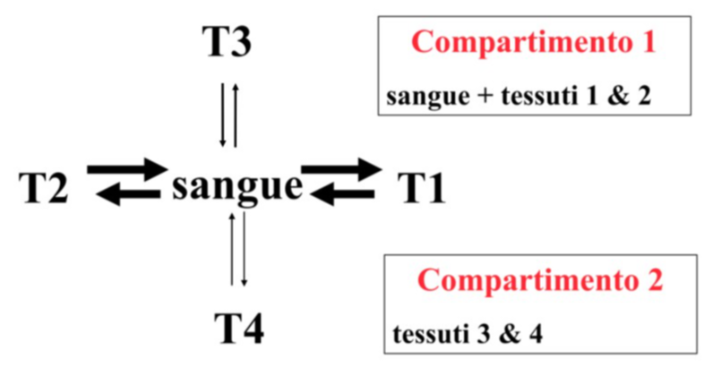
Modelli compartimentali
Da un punto di vista farmacologico si definisce "compartimento" un insieme di organi o tessuti nei quali il farmaco diffonde e dai quali viene in seguito eliminato.
Modello Monocompartimentale: il farmaco si distribuisce ai tessuti istantaneamente; è possibile considerare l'organismo come un unico compartimento farmacologico dal quale il farmaco verrà eliminato con un processo cinetico del primo ordine dato da Ve.
Modello Bicompartimentale: identifica un compartimento centrale nel quale il farmaco raggiunge l'equilibrio in tempi brevi, ed un compartimento periferico formato dai tessuti che offrono una maggiore resistenza alla penetrazione del farmaco, nei quali la distribuzione sarà più lenta. Una volta raggiunto l'equilibrio tra i due compartimenti, l'eliminazione del farmaco dal compartimento centrale procede con un processo del primo ordine definito da Ve.

Slide 31
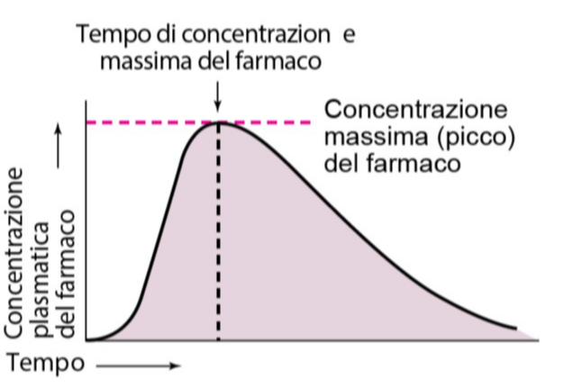
Biodisponibilità
È la frazione di farmaco che raggiunge immodificato il circolo sistemico.
La biodisponibilità di un farmaco è massima dopo somministrazione endovenosa, mentre i farmaci somministrati per altre vie presentano una minore biodisponibilità per assorbimento incompleto e metabolismo di primo passaggio epatico.
Effetto di primo passaggio
Dopo somministrazione orale molti farmaci sono assorbiti dall'intestino tenue e veicolati tramite la vena al fegato dove subiscono metabolizzazione (effetto di primo passaggio) ad opera di enzimi epatici.
Gli effetti di primo passaggio possono limitare a tal punto la biodisponibilità di un farmaco da costringere a scegliere altre vie di somministrazione per raggiungere livelli ematici terapeuticamente validi.
Biodisponibilità assoluta (F)
Calcolata al fine di valutare il possibile impiego di una determinata via di somministrazione.
Calcolata confrontando i valori di AUC relativi alla somministrazione endovena e per la via considerata.
F= AUC/AUC
Biodisponibilità relativa (BR)
Serve a stabilire l'adeguatezza della forma farmaceutica di un farmaco da somministrare per una particolare via. È basata sul confronto tra il nuovo preparato ed un preparato standard da somministrare per la stessa via.
BR= AUCy/AUCst

Slide 32
Dose di carico
Quando il tempo per raggiungere lo stato stazionario è notevole, può essere utile somministrare una dose di carico (Dc) in modo da ottenere rapidamente la Css.
Dc = Css * Vd
Dose di mantenimento
Nella maggior parte delle situazioni cliniche i farmaci vengono somministrati in modo da mantenere uno stato stazionario nell'organismo, il che si ottiene somministrando ogni volta un quantitativo di farmaco (dose di mantenimento) pari al farmaco eliminato dal momento dell'ultima somministrazione.
In caso di somministrazioni ripetute nel tempo, la dose di mantenimento (Dm) viene calcolata come:
Dm (mg)= Vi(mg/h)* intervallo tra le dosi (h)

Slide 33
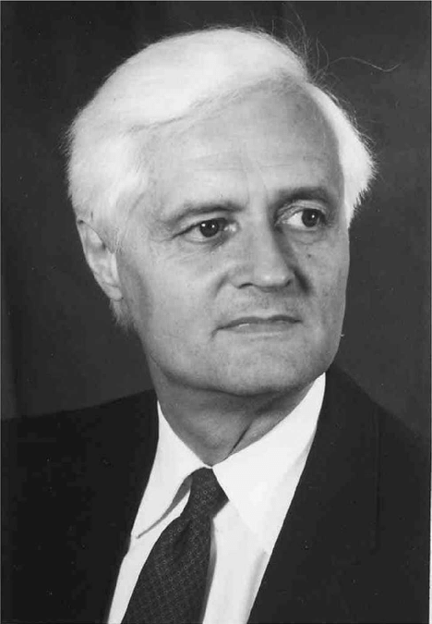
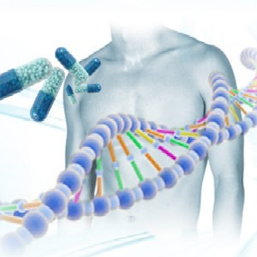
Farmacogenetica
Il concetto di farmacogenetica fu introdotto per la prima volta da Vogel nel 1959 come “lo studio della variabilità interindividuale di risposta ad un farmaco dovuta a fattori genetici, in termini di efficacia ed effetti collaterali”.

Slide 34
FARMACOGENETICA= descrive come un numero di geni noti interagisca con un farmaco e quindi la correlazione tra la molecola e un gene
FARMACOGENOMICA= descrive l’interazione tra l’intero genoma e un farmaco e quindi la correlazione tra molecola e patrimonio genetico dell’individuo.

Slide 35
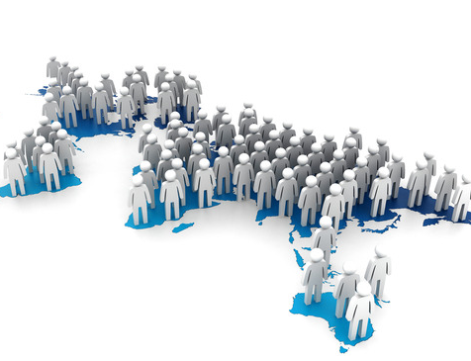
Obiettivo della farmacogenetica
L’obiettivo che si pone la farmacogenetica oggi è la personalizzazione della farmacoterapia, più dettagliatamente: assegnare ad ogni individuo che necessiti di una qualsivoglia terapia farmacologica la giusta dose, del giusto farmaco, al paziente giusto, al momento giusto.
La base genetica di questa variabilità risiede nelle mutazioni e nei polimorfismi residenti nel genoma. Considerando che tutti gli individui appartenenti alla nostra specie hanno in comune circa il 99% del genoma e differiscono solo nel restante 1%, la variabilità di individui e popolazioni risiede quasi tutta in questa piccola percentuale di DNA.

Slide 36
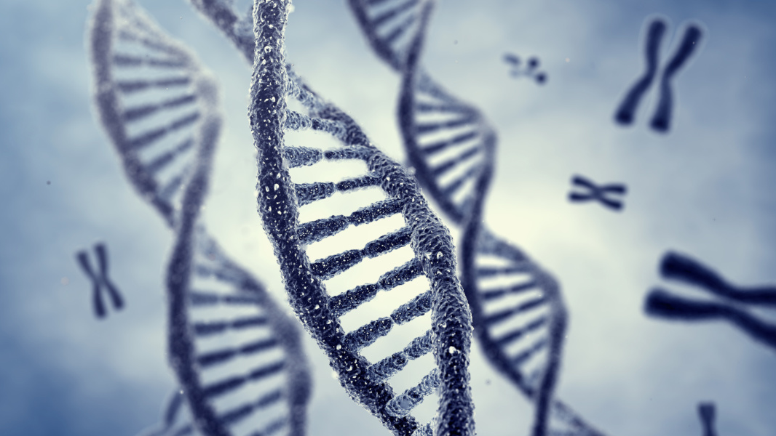
I geni coinvolti nella risposta farmacologica possono essere suddivisi in due categorie a seconda che esercitino un effetto sulla farmacocinetica o sulla farmacodinamica di una molecola attiva farmacologicamente.
Per la farmacocinetica sono ottimi target di studio i geni codificanti per proteine coinvolte nel trasporto (drug transporters) e gli enzimi del metabolismo.
Per la farmacodinamica occorre invece analizzare la variabilità dei recettori del farmaco, i canali o trasporti ionici, enzimi e proteine regolatrici.

Slide 37
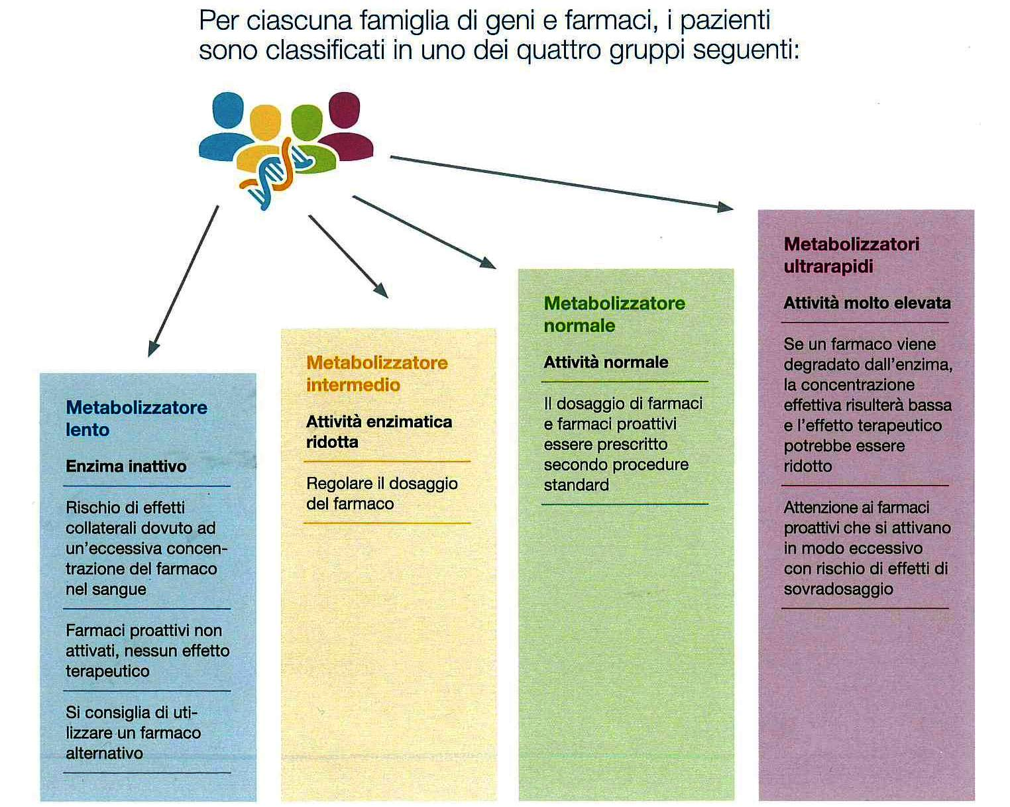
Un numero relativamente piccolo di enzimi farmaco-metabolizzanti (DMEs) è responsabile del metabolismo della maggior parte delle terapie farmacologiche oggi impiegate nell’uso clinico.
C’è un numero ristretto di polimorfismi rilevanti nell’ambito di questi enzimi, e molti di loro danno origine ad un mancato effetto terapeutico oppure ad un’esagerata risposta clinica al farmaco. Di fatto ha dato origine alla formazione di quattro sottogruppi di individui che hanno diversità nella capacità di metabolizzare i farmaci per ciascun metabolita attivo e non attivo

Slide 38
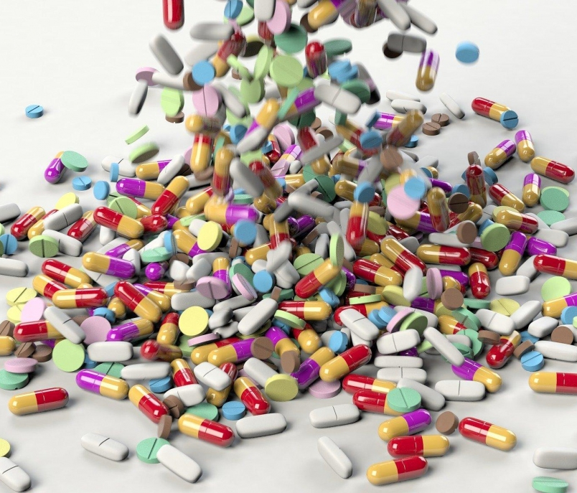
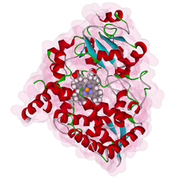
Polifarmacoterapia
Essenziale per il raggiungimento del risultato terapeutico desiderato o per il trattamento di patologie concomitanti.
Viene usata in situazione come ad esempio l’ipertensione, l’insufficienza cardiaca, la chemioterapia, l’epilessia e le malattie psichiatriche.
La contemporanea assunzione di più farmaci può condurre però sia al fallimento terapeutico che alla comparsa di effetti collaterali.
Nel caso di interazioni metaboliche, precisamente a livello del citocromo P450 si possono verificare i fenomeni di inibizione e induzione enzimatica.

Slide 39
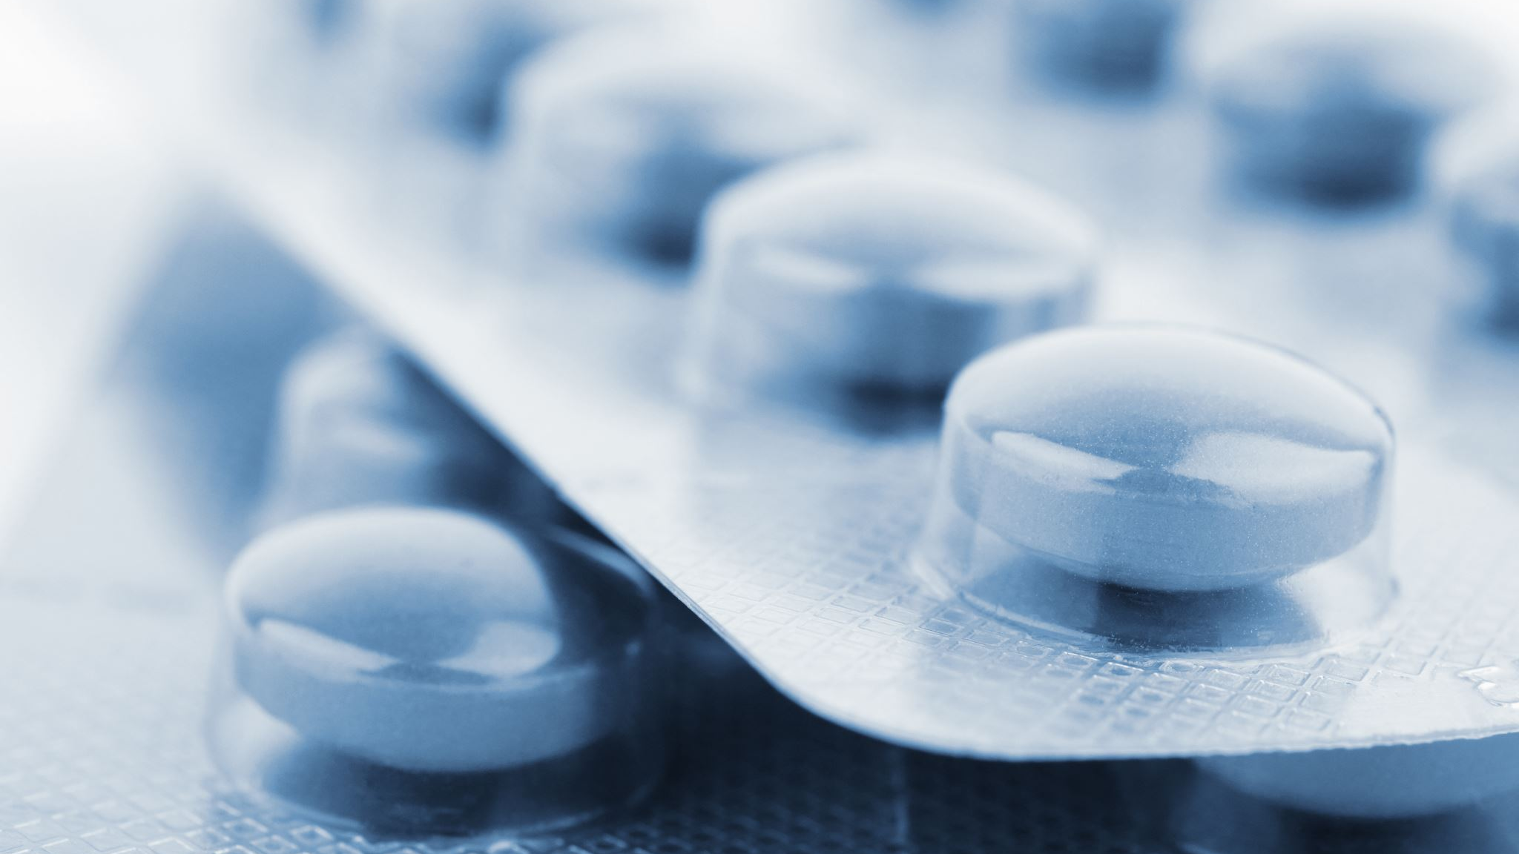
Inibizione enzimatica
L’inibizione si verifica quando due o più farmaci vengono metabolizzati dallo stesso enzima, in questo caso si innesta una competizione di legame per lo stesso sito enzimatico con una conseguente diminuzione del grado di metabolismo del farmaco con minore affinità.
I meccanismi di inibizione possono essere suddivisi in più gruppi: reversibili, quasi-irreversibili, irreversibili ovviamente in base all’interazione che si instaura tra il farmaco e i suoi metaboliti.

Slide 40
Induzione enzimatica
A differenza dell’inibizione che rappresenta una risposta quasi immediata, l’induzione è un processo regolatorio lento che può ridurre la concentrazione plasmatica di un farmaco e di conseguenza può comprometterne l’efficacia. E’ difficile predire i tempi richiesti affinché si verifichi l’induzione di un enzima, esistono diversi fattori che però possono determinarlo, inclusi l’emivita del farmaco ed il turn over dell’enzima.
Le conseguenze più importanti della induzione dei CYPs nella terapia farmacologica sono:
Riduzione degli effetti farmacologici in seguito ad un incremento del metabolismo del farmaco
Diminuzione della tossicità, attraverso una detossificazione più rapida, o un aumento della tossicità, in seguito alla maggiore produzione di metaboliti reattivi.

Slide 41
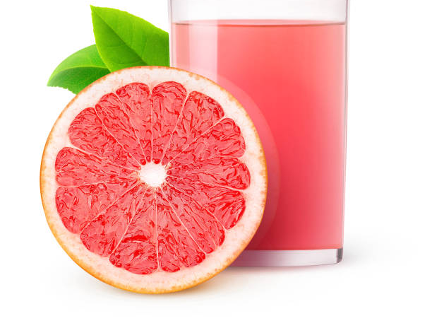
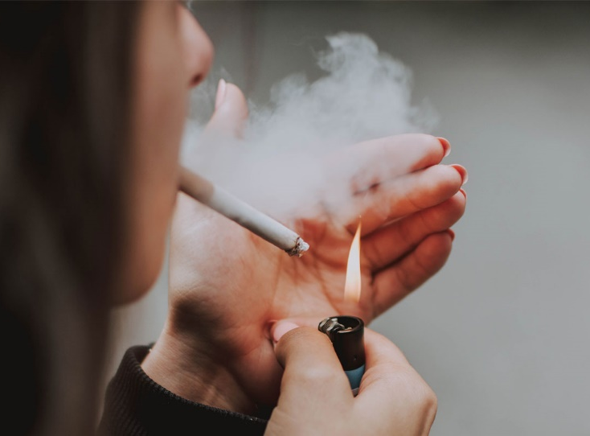
Ovviamente anche sostanze presenti negli alimenti possono influenzare l’attività degli enzimi P450, oppure anche il fumo di sigaretta, o ancora pazienti con dipendenza da alcool sono soggetti ad un elevato rischio di epatotossicità ed acetaminofene a causa della capacità di indurre gli enzimi nella formazione dei metaboliti tossici del farmaco.

Slide 42
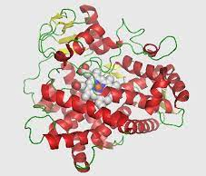
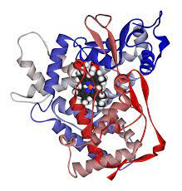
CYP2D6 catalizza l’ossidazione di più di 30 farmaci. È presente oltre che a livello epatico anche nel cervello. Si è notato che è molto affine a sostanze come la cocaina e ad altri stimolanti centrali. Il CYP2D6 è stato ampiamente studiato perché la sua attività è soggetta a polimorfismo genetico, e quindi è possibile distinguere nella popolazione almeno due fenotipi PM ed EM. Siccome la capacità di metabolizzare farmaci varia da etnia ad etnia, il dosaggio di un farmaco metabolizzato dal CYP2D6 dovrà essere adattato alla capacità metabolica del singolo individuo, soprattutto per gli antidepressivi triciclici e gli antipsicotici.
CYP2C9 è l’isoenzima più rappresentato dalla famiglia dei CYP2C ed in particolare costituisce circa il 18% degli isoenzimi a livello epatico. Esso catalizza l’idrossilazione dell’enantiomero S del farmaco anticoagulante warfarin, farmacologicamente più potente dell’enantiomero R, con formazione di metaboliti inattivi. Il CYP2C9 è coinvolto inoltre nelle reazioni di idrossilazione di numerosi FANS quali diclofenac, ibuprofene, acido mefenamico, piroxicam e tenoxicam, nonché di altri medicinali di una certa importanza, quali tobutamide e fenitoina. Anche il CYP2C9 possiede alcune varianti polimorfiche.

Slide 43
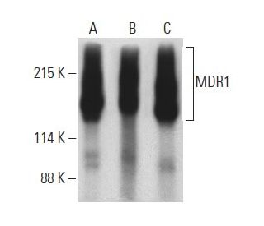
MDR1- Gene della resistenza multipla ai farmaci
I trasportatori che hanno un ruolo nella MDR sono proteine codificate dai geni ABC, i quali rappresentano la più grande famiglia di proteine transmembrana che legano ATP e usano l’energia per guidare il trasporto di diverse molecole attraverso tutte le membrane.
Il gene ABCB1, anche noto come gene della resistenza multipla (MDR1) è il trasportatore meglio caratterizzato attraverso la sua capacità di conferire un fenotipo MDR alle cellule tumorali che hanno sviluppato resistenza ai farmaci. Il gene MDR1 codifica per una glicoproteina-P (PgP), che svolge un ruolo importante nello sviluppo della resistenza a molti chemioterapici precludendone l’accumulo a livello delle cellule neoplastiche in caso di superesposizione.

Slide 44
Monitoraggio terapeutico dei farmaci biologici
I farmaci biologici comprendono tutti quei farmaci che la clinica non è in grado di sintetizzare come proteine, glicoproteine, polisaccaridi e sono prodotti da dei sistemi “in-vivo” mediante ingegnerizzazione genetica. In particolar modo sono anticorpi monoclonali (mAbs).
Per lo sviluppo di un anticorpo monoclonale farmacologicamente attivo è fondamentale identificare il cosiddetto bersaglio
L’obiettivo che ci si aspetta è la formazione di una molecola farmacologicamente attiva in grado di neutralizzare specificamente il bersaglio attraverso una normale reazione immunitaria del tipo antigene (bersaglio) – anticorpo monoclonale (farmaco).

Slide 45
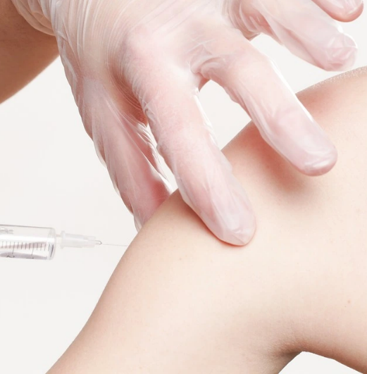
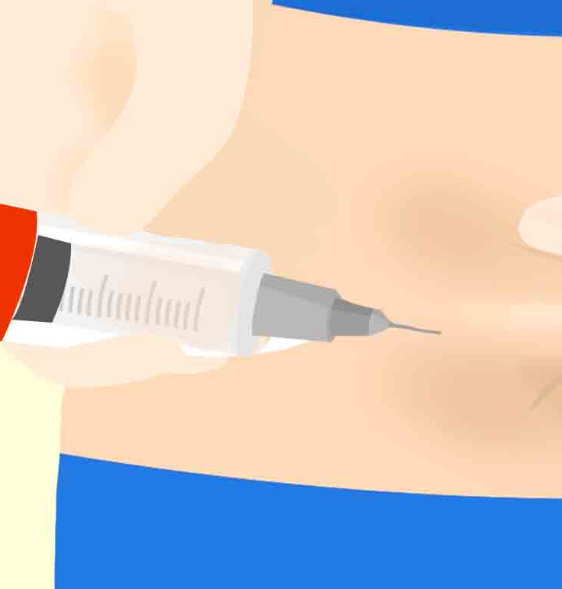
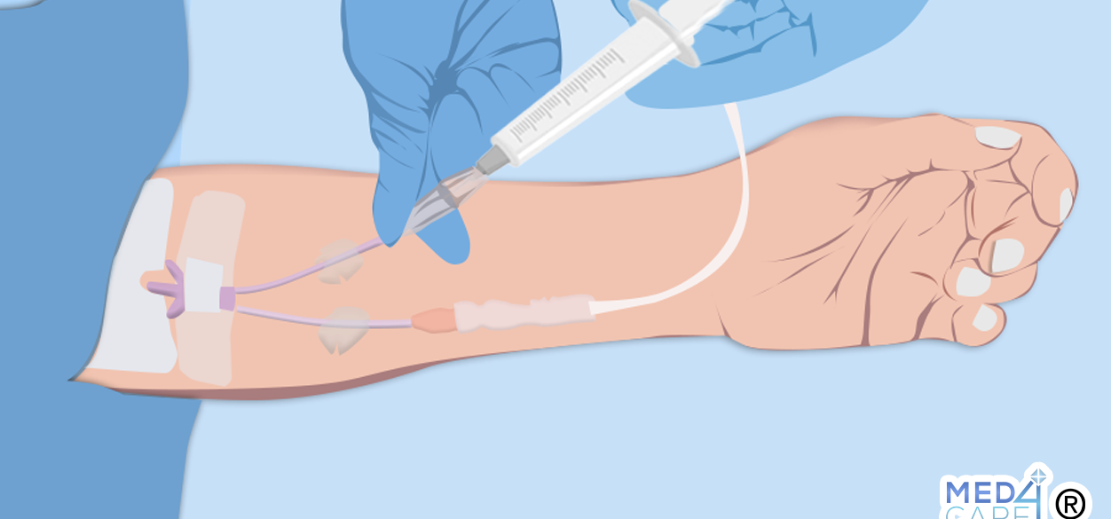
I farmaci biologici vengono somministrati mediante 3 vie: subcutanea, intramuscolo, ed endovena. La somministrazione endovena è quella che garantisce il 100% di biodisponibilità.
Gli anticorpi monoclonali vengono eliminati mediante uptake nelle cellule del sistema reticoloendoteliale e del tessuto bersaglio.
Tra gli effetti collaterali si possono includere: reazioni allergiche, sintomi influenzali, nausea, diarrea, rash cutanei. Più raramente emorragie. I biofarmaci possono essere considerati come farmaci con un buon rapporto rischio/benefici ma presentano alcune caratteristiche in comune con i farmaci tradizionali.

Slide 46
Variabilità farmacocinetica
In analogia con i farmaci tradizionali, gli mAbs hanno una farmacocinetica influenzata in maniera significativa sia dal peso che dalla superficie corporei.
la variabilità deriva dal meccanismo di internalizzazione degli mAbs e dalla variabilità del recettore FcRn, deputato a questa funzione.
Lo sviluppo degli anticorpi ani mAbs altera ampiamente la farmacocinetica e porta ad un calo della concentrazione sanguigna del farmaco con conseguente perdita di risposta.
La clearance degli immunocomplessi mAbs-antigene è influenzata dalle dimensioni di questi ultimi e questa diventa una ulteriore fonte di variabilità farmacocinetica inter e intra individuale, attraverso il fenomeno del TMDD ovvero target-mediater drug disposition. Una conseguenza del TMDD è la formazione di una cinetica non lineare.
Molti di questi farmaci sono somministrati per via subcutanea e questo fatto sembra favorire la mancanza di complicanze da parte del paziente.

Slide 47
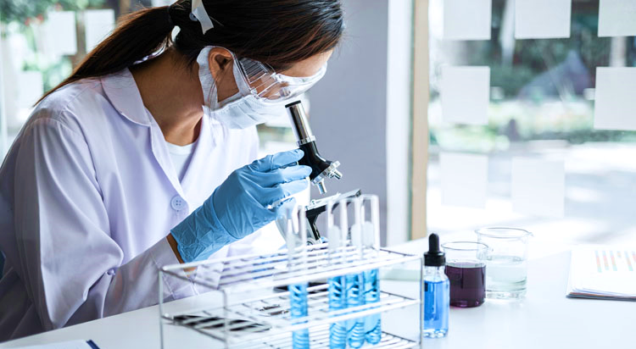
Il monitoraggio dei farmaci terapeutici oggi è un processo molto più complesso, che vede la partecipazione di altri attori, oltre al laboratorista, e che è sempre più teso al benessere del paziente attraverso l’ottimizzazione della terapia. I protagonisti di questa nuova strategia sono oltre ai soggetti presenti in laboratorio (biologo, chimico, tecnico sanitario), i soggetti sanitari (infermieri e medici) e il farmacologo clinico che rappresenta la cerniera di congiunzione tra le due entità.
La pratica di determinare la concentrazione di un farmaco o di diversi farmaci praticato fino ad oggi è noto come therapeutic drug monitoring, necessita di un salto di qualità verso il therapeutic drug management, ovvero verso l’individualizzazione del trattamento.
Una nuova pratica capace di coniugare i livelli ematici dei farmaci con le osservazioni cliniche, l’outcome del paziente, la sua storia, il suo background genetico, il suo stile di vita. Utilizzando l’insieme di tutte queste informazioni si può gestire il paziente nel modo più efficiente ed efficace possibile.

Slide 48
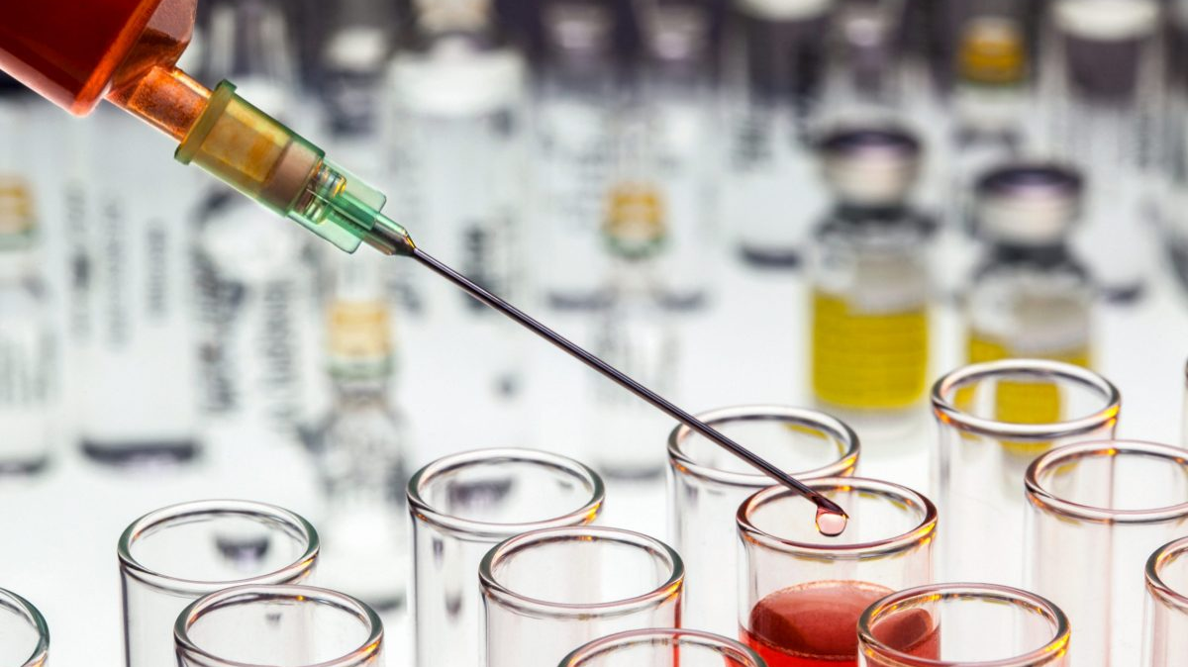
Il paradigma del nuovo approccio al TDM è infatti: “il farmaco giusto, nella giusta dose, al giusto individuo!”

Slide 49
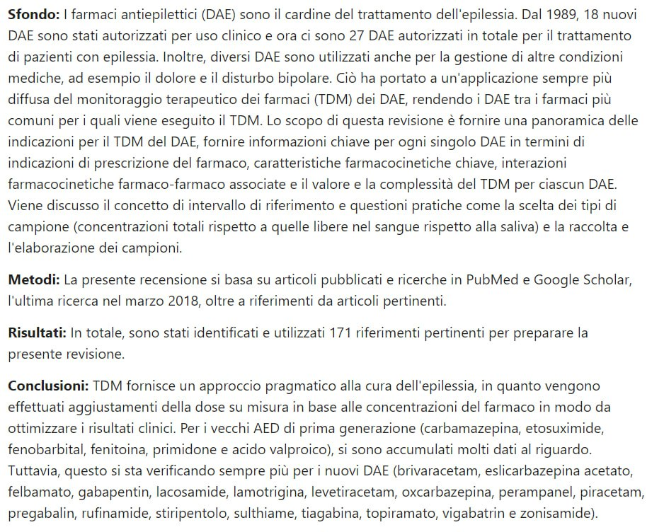
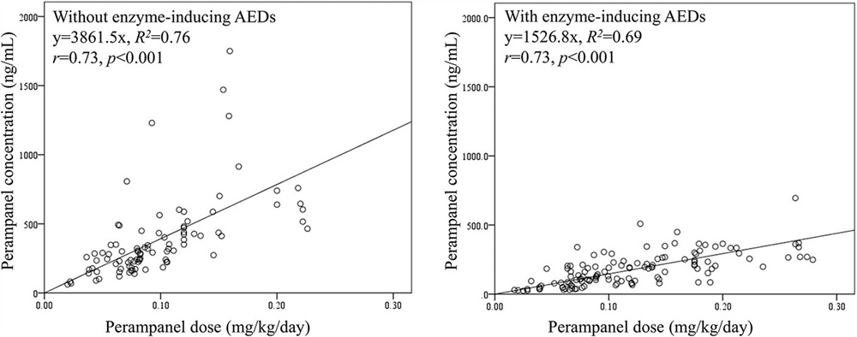
Monitoraggio terapeutico dei farmaci antiepilettici nell’epilessia

Slide 50
VINCENZO VALLEFUOCO 0123002682
CLAUDIA STADIO 0123002676
MIRIAM D’AURIA 0123002679

Slide 51
Fonti bibliografiche
https://pubmed.ncbi.nlm.nih.gov/29957667/
https://journals.lww.com/drug-monitoring/pages/default.aspx
http://www.analisicata.com/2016/08/30/tdm-therapeutic-drug-monitoring-immunoassays/
http://www.tdm-torino.org/TDM_testo_intro.htm#:~:text=Il%20Therapeutic%20Drug%20Monitoring%2C%20meglio,sulla%20base%20di%20tali%20risultanze.

